Slide 1
MOJA PODUZETNA HRVATSKA Festival poduzetništva, obrta i OPG-ova 2016

Slide 2
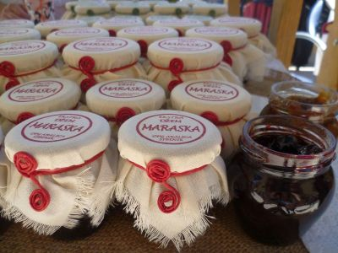
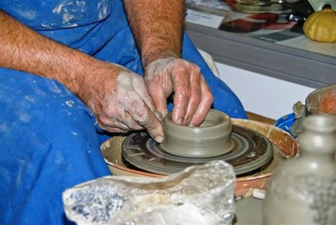
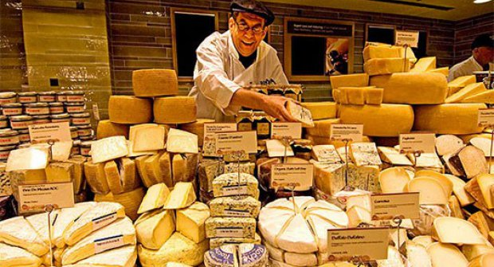
MOJA PODUZETNA HRVATSKA
Festival poduzetništva, obrta i OPG-ova 2016
Vrijeme održavanja: 18.03.-31.12.2016.
Mjesto održavanja: 14 gradova
Cilj projekta
popularizacija i promocija malog i srednjeg poduzetništva, obrta i OPG-ova uz podršku gradova, županija, HOK-a, HGK-a, Poljoprivredne komore i Hrvatske zajednice županija
izložbeno-prodajno prezentiranje poslovanja malih i srednjih poduzetnika, obrtnika i OPG-ova kroz njihove proizvode i usluge uz primjese zabave
Notes:
Duplicirati i brisati prema potrabi.
Prezentacija dodatnih informacija. Npr. faze projekta, detalji ponude i sl.
Kako duplicirati slide? Desni klik na „mali slide” u stupcu s brzim pregledom slideova (lijevi rub ekrana) → „Duplicate slide”

Slide 3
MOJA PODUZETNA HRVATSKA
Festival poduzetništva, obrta i OPG-a 2016
Prodajni sajam
Stari zanati
Koncerti
Kulinarske radionice
Degustacije
Edukativne radionice
Dječje radionice

Slide 4
MOJA PODUZETNA HRVATSKA
Festival poduzetništva, obrta i OPG-ova 2016
Opis projekta
Prodajno-izložbena manifestacija
Najveća nacionalna manifestacija koja okuplja lokalne i nacionalne male i srednje poduzetnike, obrtnike i OPG-ove s ciljem predstavljanja, popularizacije i prodaje njihovih proizvoda (40-50 štandova po gradu, u pojedinim gradovima Festival se nadovezuje na postojeće manifestacije kao što su npr. Mediteranski sajam u Dubrovniku, Vinkovačke jeseni u Vinkovcima, Tjedan kajkavske kulture u Krapini i sl.)
Gastro show
Gastro spektakli uz gastro show šefa Branka Ognjenovića: kulinarske radionice za djecu i odrasle, mini škole kuhanja, degustacije, priprema „XXL” gastro-specijaliteta
Zabavni program
Za lokalno stanovništvo i sve posjetitelje festivala, uz veliki večernji koncert
(poznati izvođači – nositelji kampanje u zabavnom dijelu: Ivan Zak, Opća opasnost)
Dječji program
Kreativne radionice i likovne radionice
Humanitarni aspekt
Sukladno željama/potrebama gradova, u projekt je moguće uključiti neke humanitarne akcije od važnosti za lokalnu zajednicu
Notes:
*Koristiti samo slideove od brandova relevantnih za ponudu.
Duplicirati i brisati prema potrabi.
Prezentacija dodatnih informacija. Npr. faze projekta, detalji ponude i sl.
Kako duplicirati slide? Desni klik na „mali slide” u stupcu s brzim pregledom slideova (lijevi rub ekrana) → „Duplicate slide”

Slide 5
MOJA PODUZETNA HRVATSKA
Festival poduzetništva, obrta i OPG-ova 2016
Program festivala
Pozicija na atraktivnoj gradskoj lokaciji
PROGRAM | TERMIN | AKTIVNOST
Prodajni sajam | 9:00 – open end | Izložbeno-prodajna manifestacija malih i srednjih poduzetnika, obrtnika i OPG-ova.
 | 12:00 -17:00 | Priprema, prezentacija i degustacija jumbo kulinarskih specijaliteta (najveća torta, izrada najveće fritaje, itd.)
 | 12:00 - 13:00 | Svečano otvaranje festivala uz obilazak visokih uzvanika gradova, županija i Hrvatske zajednice županija
 | 12:00 - 16:00 | Kreativne dječje radionice (npr. organizirani dolasci lokalnih vrtića i škola na kreativne radionice – prema dogovoru s lokalnom zajednicom) i kulinarske radionice
Zabavni program | 20:30 - 22:30 | Zabavni program uz večernji koncert uživo
 | 20:30 - 22:30 | Livestream prijenos koncerta

Slide 6
MOJA PODUZETNA HRVATSKA
Festival poduzetništva, obrta i OPG-ova 2016
Gradovi & partnerske manifestacije festivala „Moja poduzetna Hrvatska’’
18.3. Dubrovnik (Mediteranski sajam)
27.3. Dubrovnik-Stradun – koncert Ivan Zak
25.3. Šibenik (nema koncerta)
15.4. Sv.Ivan Zelina (koncert Opća opasnost)
13.5. Trilj (sajam Agro Arca) – koncert Opća opasnost
8.6. Daruvar (Vinodar) – koncert Ivan Zak
25.6. Ivanec (Dan grada – Ivanje) – koncert Ivan Zak
2.7. Labin (Petrovo) – koncert Ivan Zak
8.9. Krapina (Tjedan kajkavske kulture)
10.9. Krapina – koncert Ivan Zak
9.9. Vinkovci (Vinkovačke jeseni)
9.9. Vinkovice – koncert Ivan Zak
7.10. Zadar (nema koncerta)
14.10. Zaprešić (Dan grada i Gospodarski forum)
15.10. Zaprešić – koncert Opća opasnost
21.10. Makarska (Dan grada) – koncert Ivan Zak
22.10. Supetar - koncert Ivan Zak
4.11. Koprivnica (Dan grada) – koncert Ivan Zak
Notes:
*Koristiti samo slideove od brandova relevantnih za ponudu.
Duplicirati i brisati prema potrabi.
Prezentacija dodatnih informacija. Npr. faze projekta, detalji ponude i sl.
Kako duplicirati slide? Desni klik na „mali slide” u stupcu s brzim pregledom slideova (lijevi rub ekrana) → „Duplicate slide”

Slide 7
HVala

